Slide 1

Veille Technique
Comment améliorer son savoir au quotidien

Slide 2
INTRODUCTION
La veille technologique est une composante essentielle de notre travail.
Elle nous permet de rester à jour sur les dernières avancées, de renforcer notre savoir et de prendre des décisions éclairées pour le développement de votre projet.
Dans cette présentation, je vais vous montrer comment j'ai configuré mon outil de veille et comment je sélectionne mes sources d'information.
Je vais également vous expliquer comment l’équipe classe et partage les informations afin que tout le monde soit sur le même modèle de travail pour le Menu Maker.
Enfin, nous aborderons la manière dont nous avons utilisé ces informations pour définir les spécifications techniques de votre projet.

Slide 3




Nos outils
Google
Teams
Permet de filtrer les recherches par actualité
Outil de communication avec une Messagerie instantanée, Appel et Visio
Daily.dev
Pearltrees
Plateforme de veille technologique personnalisable
Outil pour organiser, explorer et partager des ressources

Slide 4
Les sujets
01
02
Sélection des sources d’informations
Classement des informations
03
04
Discussion et partage des informations
Choix pour les spécifications techniques
Comment nous les avons choisies
Classer les informations par catégorie
Partager et discuter des différentes ressources
Informations pour établir les spécifications techniques

Slide 5
01
Sélection des sources d’informations
Comment nous les avons choisies

Slide 6
Choisir les sources d’informations
Etape 1
Identifier les besoins du projet
Etape 3
Garder les sources les plus pertinentes
Etape 2
Lister toutes les sources en rapport avec les besoins
Etape 4
Enregistrer chaque article potentiellement utile
Etape 5
Faire le point avec l’équipe sur les articles à conserver

Slide 7
02
Classement des informations
Classer les informations par catégorie

Slide 8
Classement des informations en 5 catégories
En attente de tri
UX/UI
API
Les articles repérés avec les outils de veille sont en attente
Actualités sur les tendances design
Articles et sites officiels sur l’utilisation des APIs
Front / Back
Gestion Agile
Article concernant la gestion de projet et d’équipe
Actualités sur l’utilisation et les mises à jour des différents Frameworks

Slide 9
03
Discussion et partage des informations
Partager et discuter des différentes ressources

Slide 10
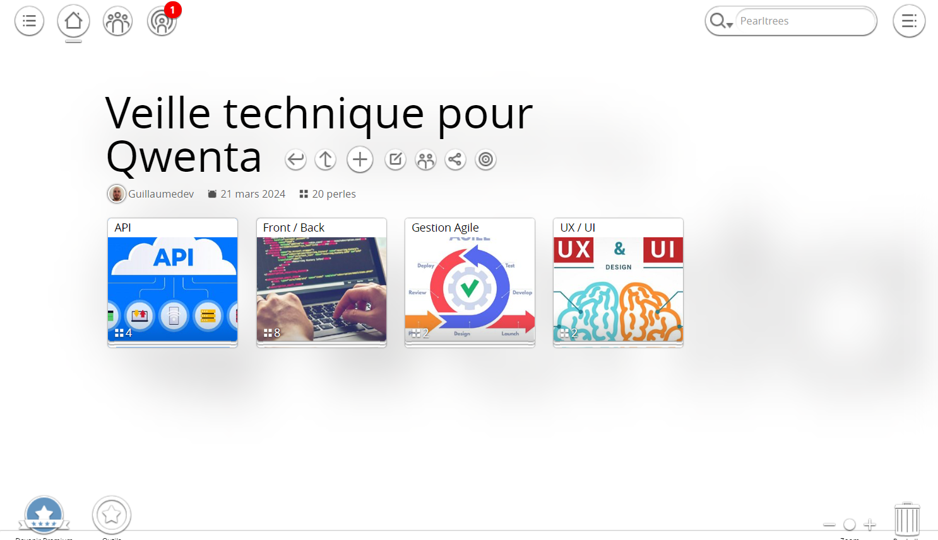
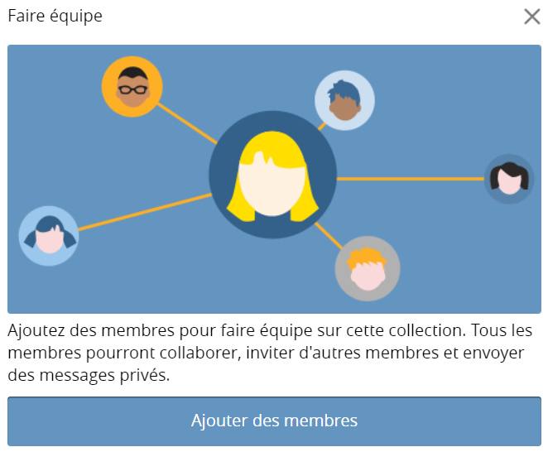
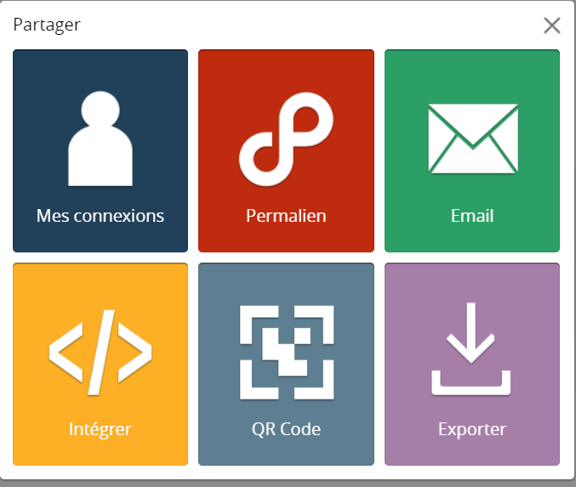
Partage des informations sur Pearltrees
Grâce à Pearltrees, nous pouvons enregistrer, classer et partager les informations au sein de l’équipe.
Nous pouvons aussi inviter d’autres membres à faire partie d’une même équipe.

Slide 11

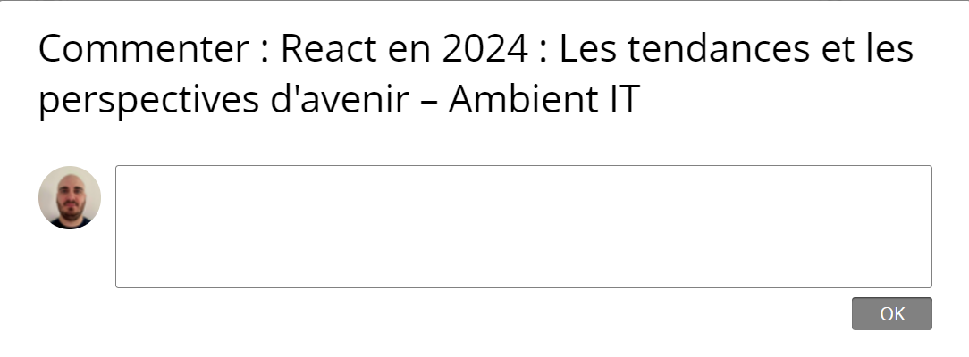
Partage des infos sur Pearltrees
Sur Pearltrees nous pouvons aussi commenter un article. Cela nous permet de discuter de l’actualité traitée par l’article avec l’équipe ou avec des inconnus directement sur la plateforme.

Slide 12
04
Choix pour les spécifications techniques
Informations pour établir les spécifications techniques

Slide 13
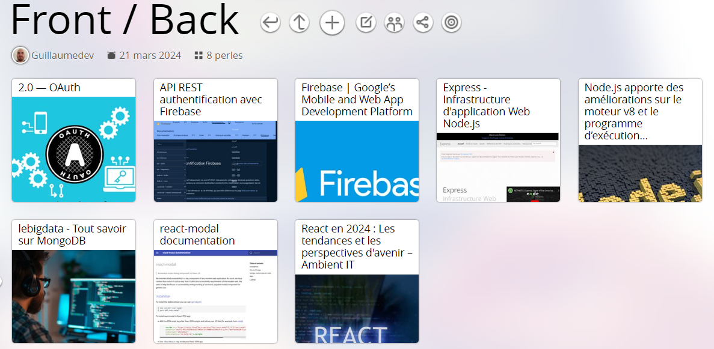
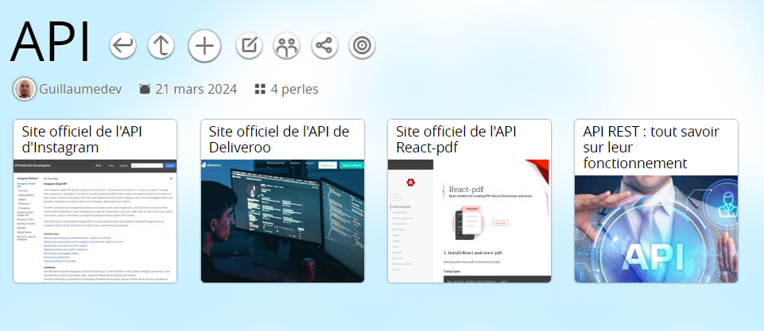
Les choix techniques
Pour le code, le choix a été assez rapide. Ayant une appétence pour JavaScript, j’ai sélectionné des Frameworks et des technologies provenant de ce langage :
React pour le front
Node.js avec Express.js pour le backend
MongoDB pour les données et pour le stockage des menus
Firebase pour stocker les images des menus et gérer l’authentification.
Le site a besoin de partager les menus sur : Deliveroo et Instagram.
Il a aussi besoin d’exporter les documents en PDF. A travers mes recherches, je me suis renseigné sur la façon de connecter le site à ces services et j’ai découvert des outils (APIs) déjà paramétrés.

Slide 14
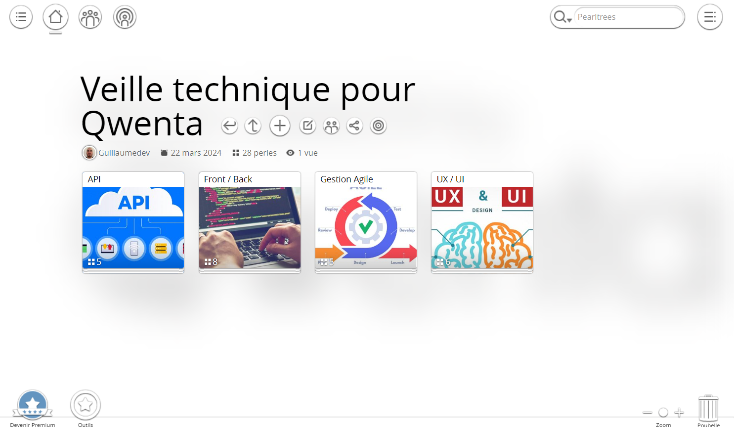

Lien vers Pearltrees
Cliquez sur l’image

Slide 15
Fin

